Slide 1
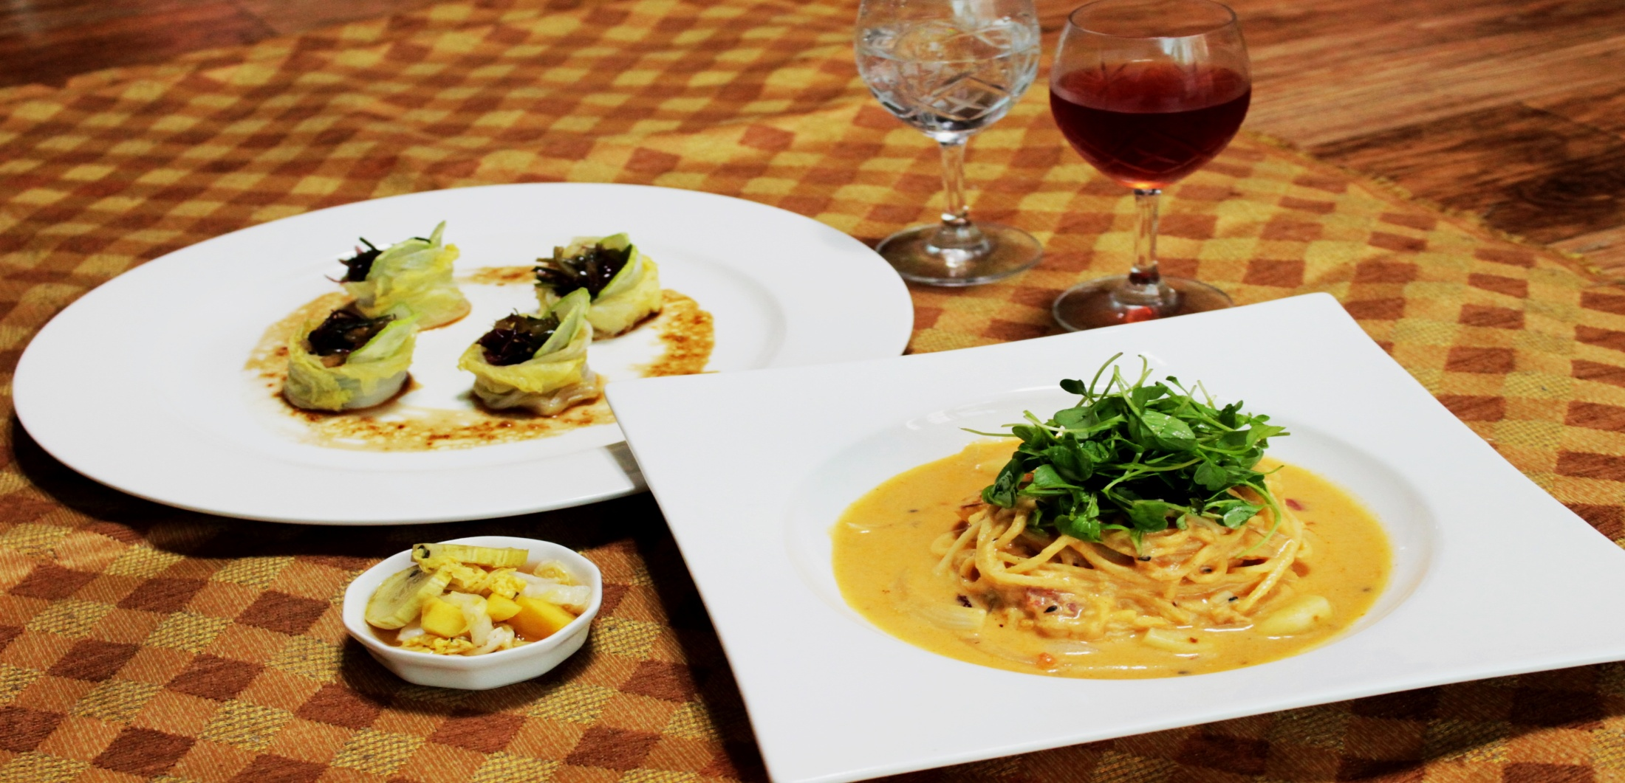

내 고향 대한민국
인천생활과학고등학교 3학년 김초롱 이명희

Slide 2

내 고향 대한민국
저희가 준비한 음식은 ‘해초 배추 말이’ 와 ‘콩 스파게티’ 그리고 ‘복숭아 달콤 피클’입니다.
저희가 생각하는 고향은 크게 대한민국으로, 전국 8도의 경기도, 충청도, 강원도, 경상도, 전라도 각 지역의 특산물을 이용하였습니다. 경기도의 콩 충청도의 복숭아 경상도의 해초 강원도의 배추 전라도의 마늘 등 각 지역의 특색이 나타나는 재료를 이용하여 요리하였습니다.

Slide 3
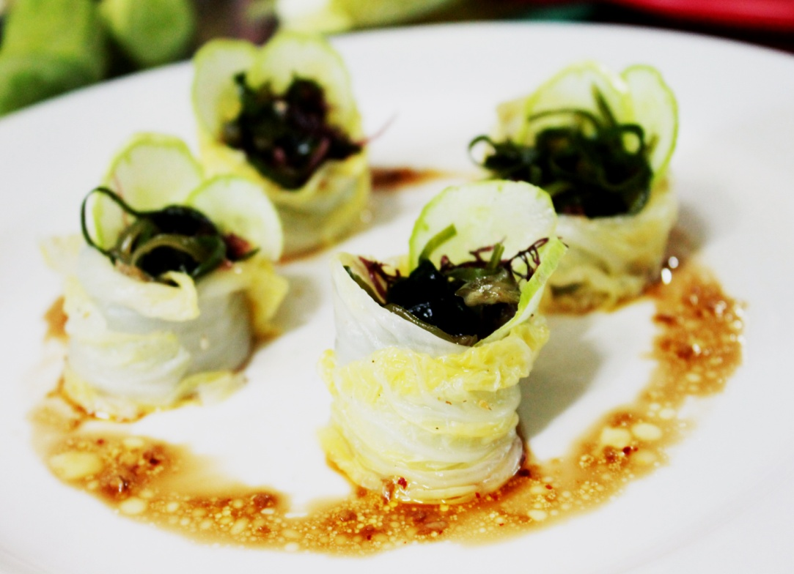
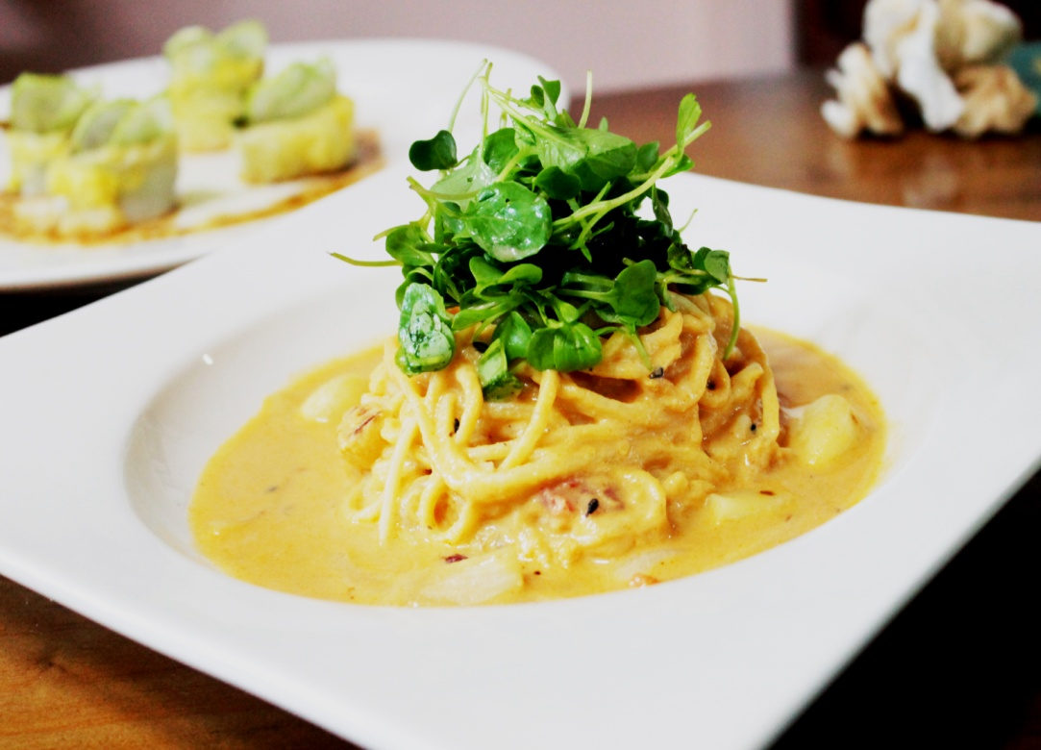
해초 배추말이
배추는 식이섬유소가 많고 소화에도 좋으며 비타민c가 풍부하여 감기를 예방할 수 있습니다. 그리고 해초는 칼로리가 낮아 다이어트 영양식, 빈혈예방의 효능이 있으며 여름철 강한 냉방으로 인한 감기도 예방하고, 다이어트에 제격인 음식입니다.
콩 스파게티
콩은 ‘밭에서 나는 고기’ 단백질이 풍부하며 항암효능, 성인병 예방 등 몸에 좋은 성분만 가지고 있습니다. 짜고 매운 자극적인 것만 좋아하는 현대인들에게 자극적이지 않고 콩의 고소함을 느낄 수 있는 우리 몸에 좋은 건강음식입니다.

Slide 4
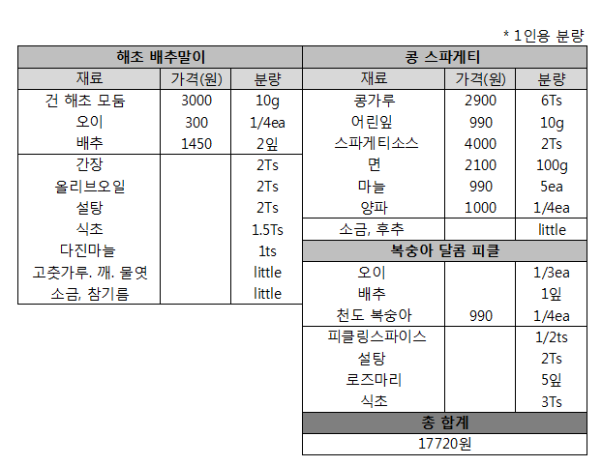
지출 내역, 재료
*위 지출 내역은 가격 변동에 의해 달라질 수 있습니다.

Slide 5
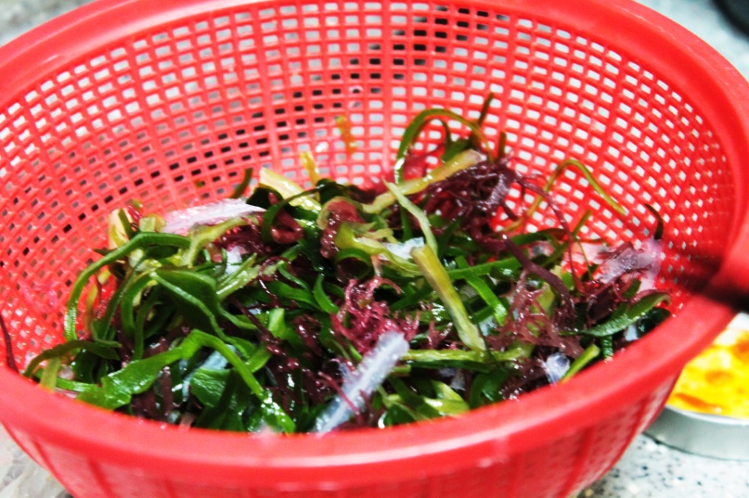
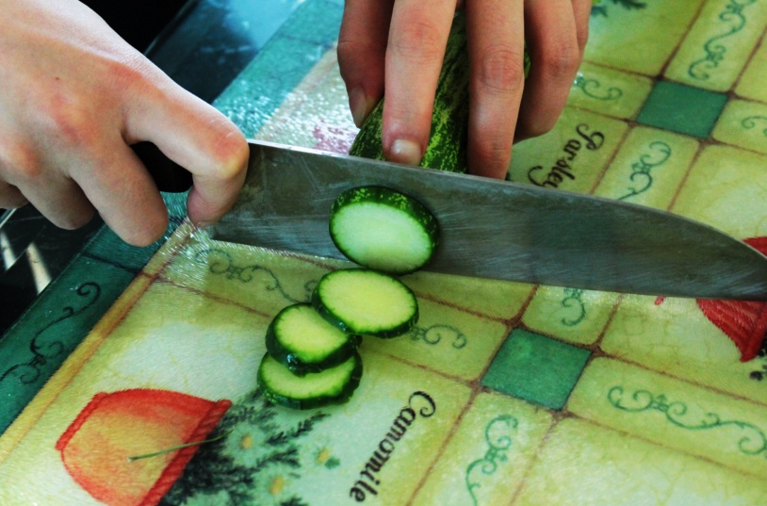
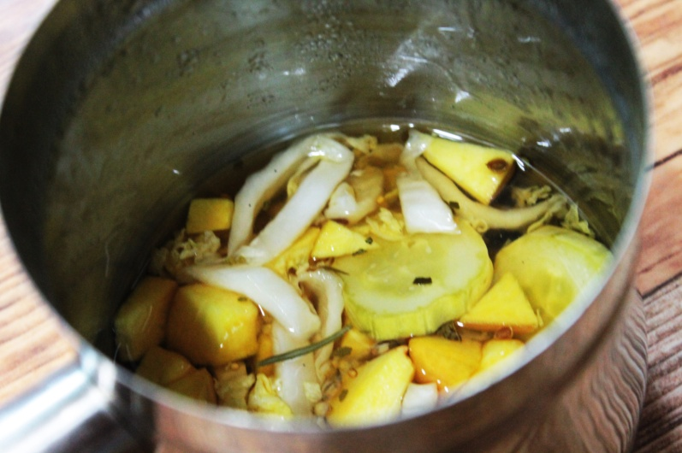
RECIPE
1. 해초를 물에 불려 줍니다.
2. 피클에 들어갈 재료 오이, 배추, 천도 복숭아를 먹기 좋은 크기로 썰어 줍니다.
3. 냄비에 설탕, 물, 식초, 로즈마리, 피클링 스파이스를 넣고 끓인 후 배추, 오이를 먼저 넣고 끓이고 천도복숭아는 마지막에 넣고 2분을 더 끓여줍니다.

Slide 6
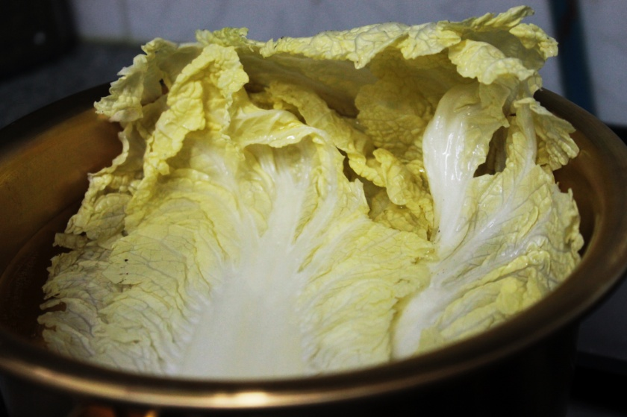
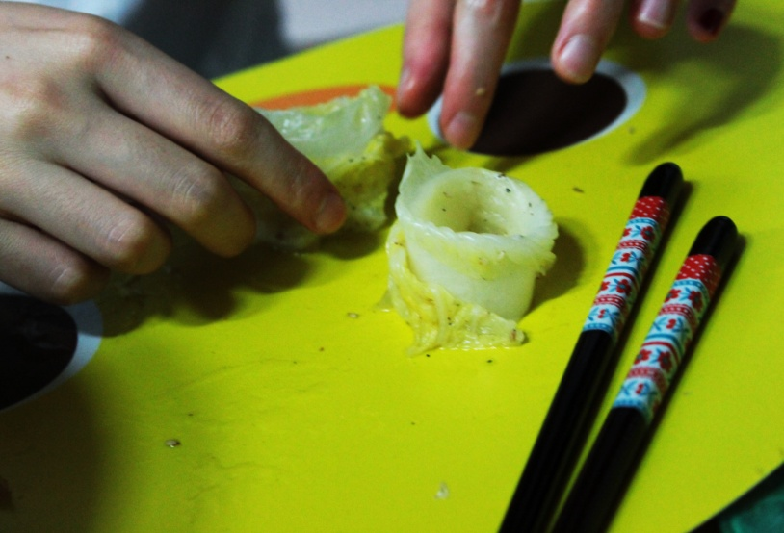
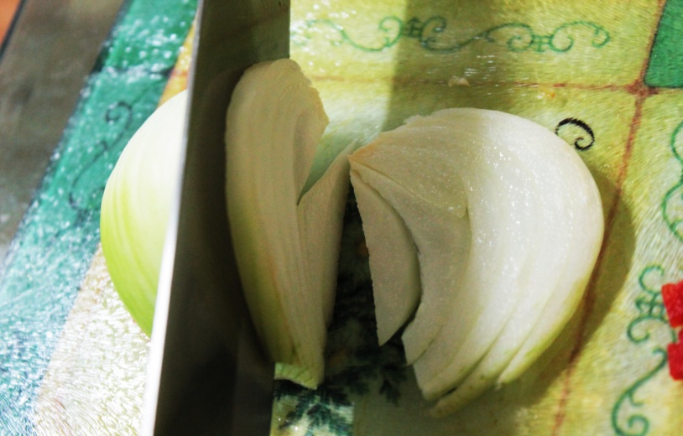
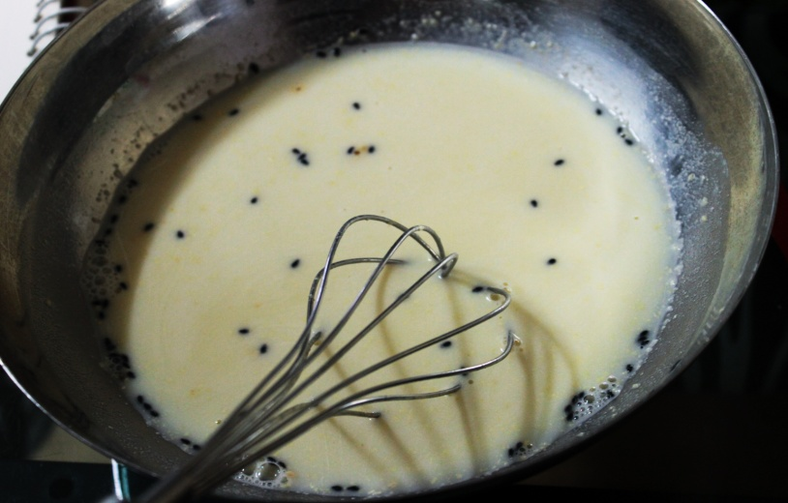
5. 간장 드레싱을 만든 후 간장드레싱에 해초를 버무리고 배추를 동그랗게 말아 오이 두 개를 넣은 후 버무린 해초를 넣어 줍니다.
4. 해초 배추말이에 쓰일 배추를 끓는 물에 데친 후 찬물에 헹궈 물기를 제거하고 소금양념을 합니다.
6. 콩가루에 물을 넣고 골고루 저어 줍니다.
7. 양파를 채 썰어 줍니다.

Slide 7
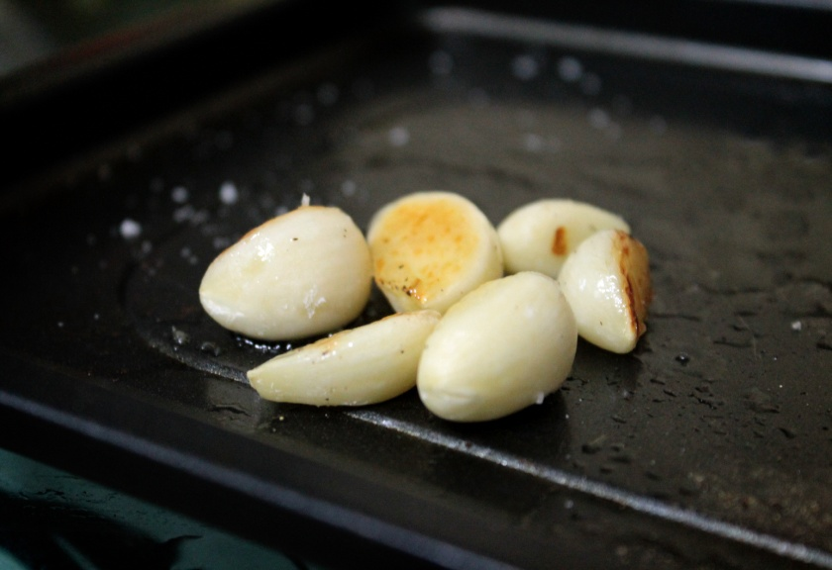
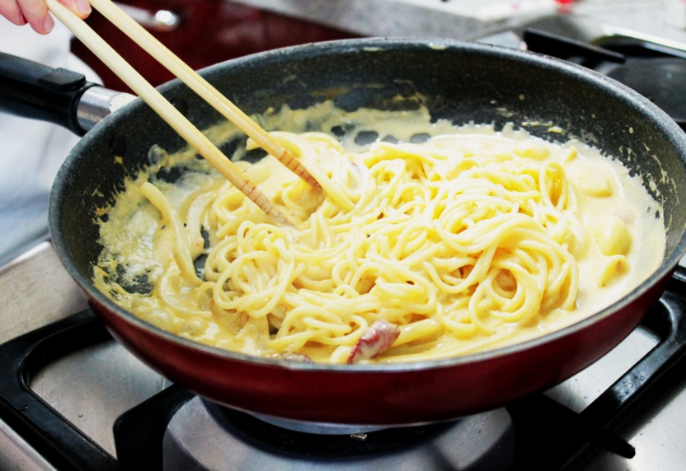
8. 오븐에 마늘을 굽고 냄비에 면을 삶아 줍니다
9. 팬에 오일을 두르고 양파를 볶고 콩 국물과 로제 소스를 넣고 간을 하고 마늘을 넣어 줍니다. 그리고 익은 면을 넣고 소스가 묻도록 섞어 준 접시에 담아 줍니다.

Slide 8

감사합니다

